Slide 1

量化与高频交易课程
第八讲
babyquant
微信：babyquant

Slide 2
本周内容
1. lasso模型
2. ridge模型
3. elasticNet模型
4. 输出模型到文件

Slide 3
1.Lasso模型
最小二乘及其缺点
Y=a1x1+a2x2+….+anxn
a1,a2…,an没有约束
容易过度拟合
完全最小二乘拟合
虽然是无偏估计中方差最小的，但还是不够小
我们希望方差更小，哪怕估计是有偏的
上周介绍的forward selection，本质上还是最小二乘，系数取值幅度还是会比较大
Prediction error=bias^2+variance

Slide 4
1.Lasso模型
最小二乘及其缺点
不用管任何的假设，不用管同分布、正态，都可以拟合
残差符合正态分布、同分布是为了估计各种统计量才有用
单纯拟合系数其实没必要有这些假设
样本内拟合程度R平方随着因子的增加一直上升
这样可能就会过度拟合了，而且我们不知道拟合到什么程度就可以停止
所以我们需要一个标准，拟合到中途就停止下来，防止过度拟合
比如adjusted-R^2，AIC/BIC等等是传统的标准

Slide 5
1.Lasso模型
Lasso的特点
Lasso:对a1,a2…an的绝对值的和进行约束
Lasso: |a1|+|a2|+…+|an|<=t
使得优化搜索空间变小，拟合程度变差
如果是二维的，搜索空间是一个正方形
如果是三维的，自然就是立方体
n维的，就是n维的多面体
没那么容易过度拟合
得出来的解也不是无偏的
只有最强的因子保留下来，弱的因子删掉了
强的因子系数也被收缩，不会完全拟合
用到稀疏性sparsity概念，小波分析也有类似效果
用CV（cross validation）来选取相应的t值

Slide 6
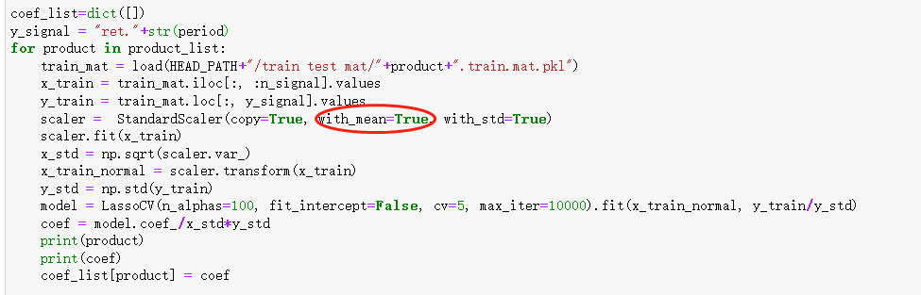
1.Lasso模型
fit_intercept=True，防止样本有偏，分品种进行拟合
先对自变量标准化
解有很多零
说明这是稀疏解
只有最强的因子保留下来
避免过渡拟合

Slide 7
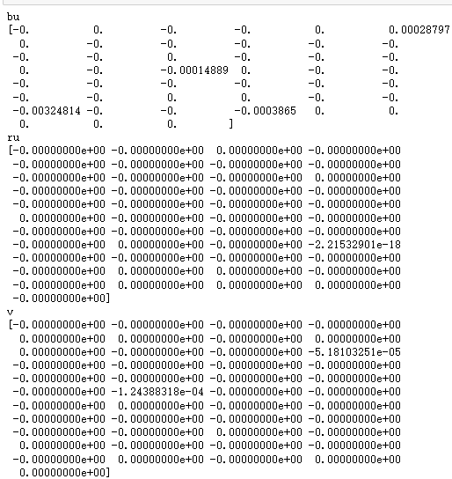
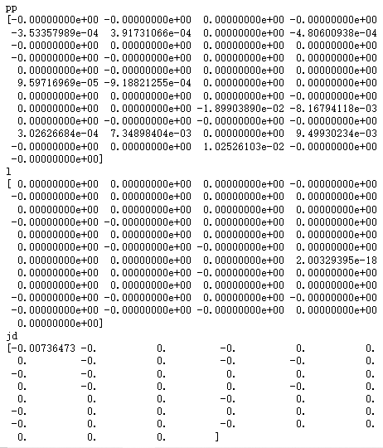
1.Lasso模型
加4%约束的return拟合出来效果

Slide 8
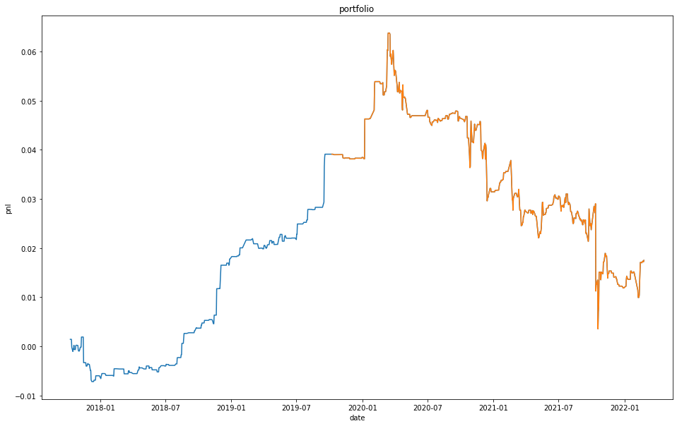
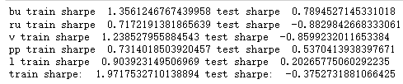
1.Lasso模型
回测结果（实际未加4%过滤，但命名的时候加了，有点不一致）

Slide 9
1.Lasso模型
四个品种训练集有好的结果
整体效果还行

Slide 10
2.Ridge模型
a1,a2..an进行约束
Ridge:a1^2+a2^2+…+an^2<t
Lasso:
变量筛选；
计算复杂一些；并没有直接的公式，需要搜索数值解，目前有人使用admm来求解；
从贝叶斯的角度来看，每个系数是随机变量，先验分布双指数分布（取零概率大），最后删除冗余变量
Ridge:
保留所有变量；
计算简单，直接求逆；
先验分布正态分布，取值为零的概率是零，取零附近的概率大一些，但基本上不会取到零值

Slide 11
2.Ridge模型
a1,a2..an进行约束
Ridge:a1^2+a2^2+…+an^2<t
Lasso可以Sparsity建模，p>>n，5万个因子50样本也可以
股票联动性，因子来源特别多，但样本比较少，需要lasso，适合频繁调整模型，对因子质量要求不会很高
Ridge适合每个因子都比较确定有意义，并且n>>p，不频繁调整模型

Slide 12
2.Ridge模型
a1,a2..an进行约束
Ridge:a1^2+a2^2+…+an^2<t
交叉验证cross validation
Cross validaiton选取lambda，就是类似上面的t，选一个最优的值
如果t取得很大，就等于线性回归；
如果t取得很小，就全部是零；
中间要平衡

Slide 13
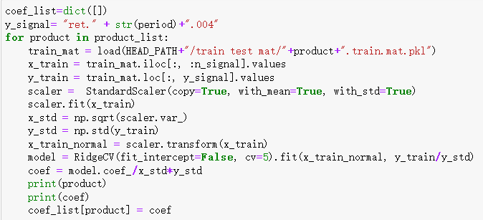
2.Ridge模型
用4%过滤的ridge模型，每个品种都有系数

Slide 14
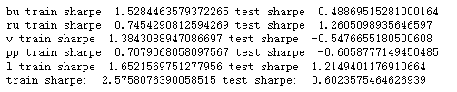
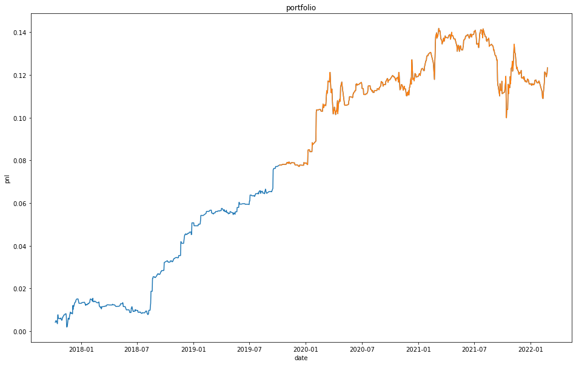
2.Ridge模型
4%过滤的模型

Slide 15
3.ElasticNet
Elastic net=lasso+ridge
Alpha=0: lasso
Alpha=1:ridge
0<alpha<1:elastic net,
l1_ratio(1 for lasso and 0 for ridge) in python

Slide 16
3.ElasticNet
Lasso:1996
Ridge:更早，非常早，忽略不计
Elastic net: 大约2005
Lasso当年具备一定的革命性质
Group lasso/sparse group lasso/pca lasso/adaptive lasso
Lambda:线性的参数，取值表示模型复杂程度

Slide 17
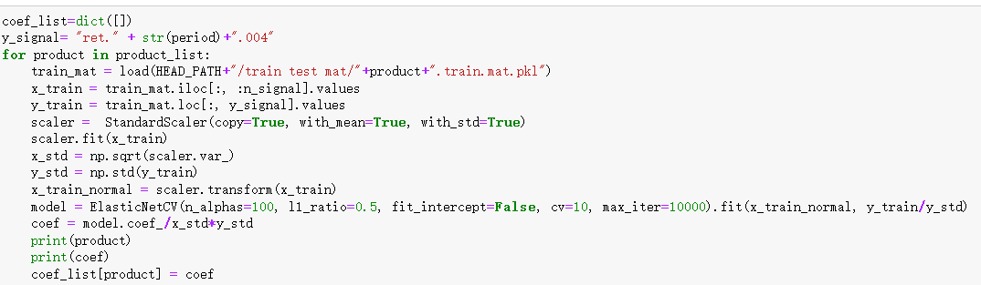
3.ElasticNet
4%的约束

Slide 18

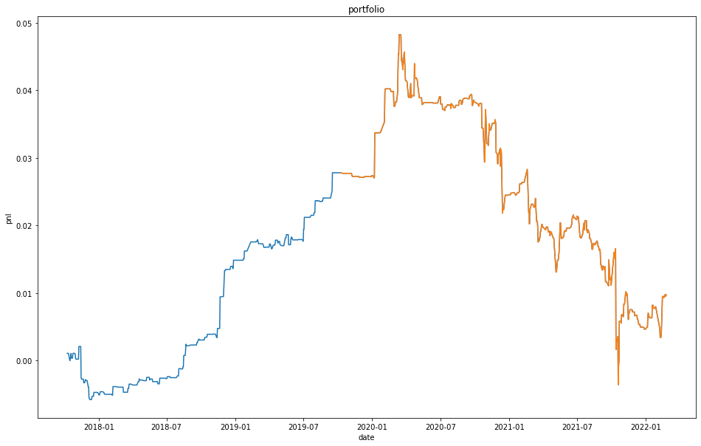
3.ElasticNet

Slide 19
3.ElasticNet
总结
总体效果跟lasso差不多
未来可以直接使用lasso即可，加4%过滤
以后可以考虑用pca lasso，但随着因子增加计算量会很大
Lasso具有因子筛选功能，往往不会有这么大量的因子

Slide 20
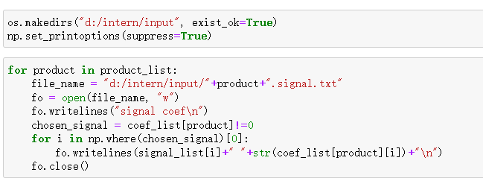
4.输出模型到文件

Slide 21
5.总结
本节课介绍了lasso, ridge, elastic net等模型
加了4%的约束会好一些
Lasso、Elastic net模型整体更好一些
下周介绍整体建模和滚动优化

Slide 22
谢谢大家！

